Slide 1
ISTEN TEREMTETTE AZ EMBERT
Kedves Szülők!
Kérjük, hogy segítsenek a gyermeküknek a hittanóra tananyagának az elsajátításában!
A digitális hittanórán szükség
lesz az alábbiakra:
valaki, aki felolvassa a szövegeket,
internetkapcsolat
Kérem, hogy indítsák el a diavetítést!
Az animációkat csak így tudják látni!
DIGITÁLIS
HITTANÓRA
Javaslat: A PPT fájlok megjelenítéséhez használják a WPS Office ingyenes verzióját (Letölthető innen: WPS Office letöltések ). Az alkalmazás elérhető Windows-os és Android-os platformokra is!

Slide 2


Áldás, békesség!
Kezdd a digitális hittanórát
az óra eleji imádsággal!

Slide 3
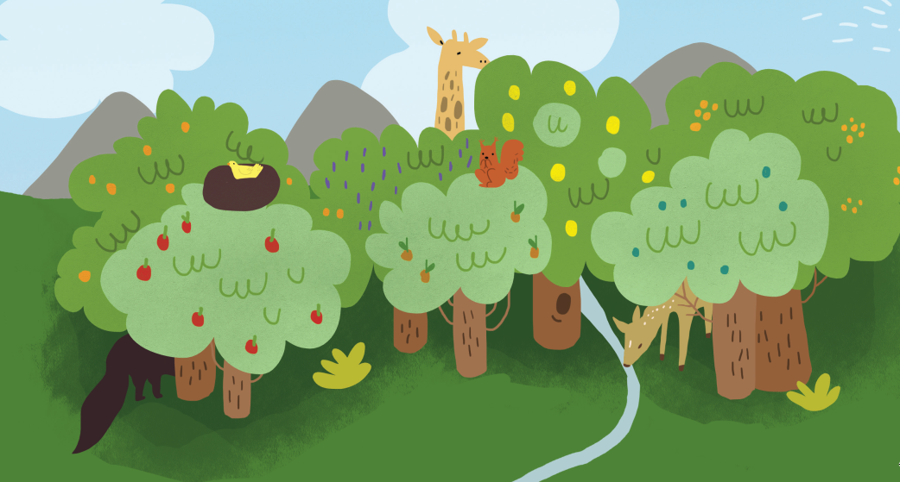
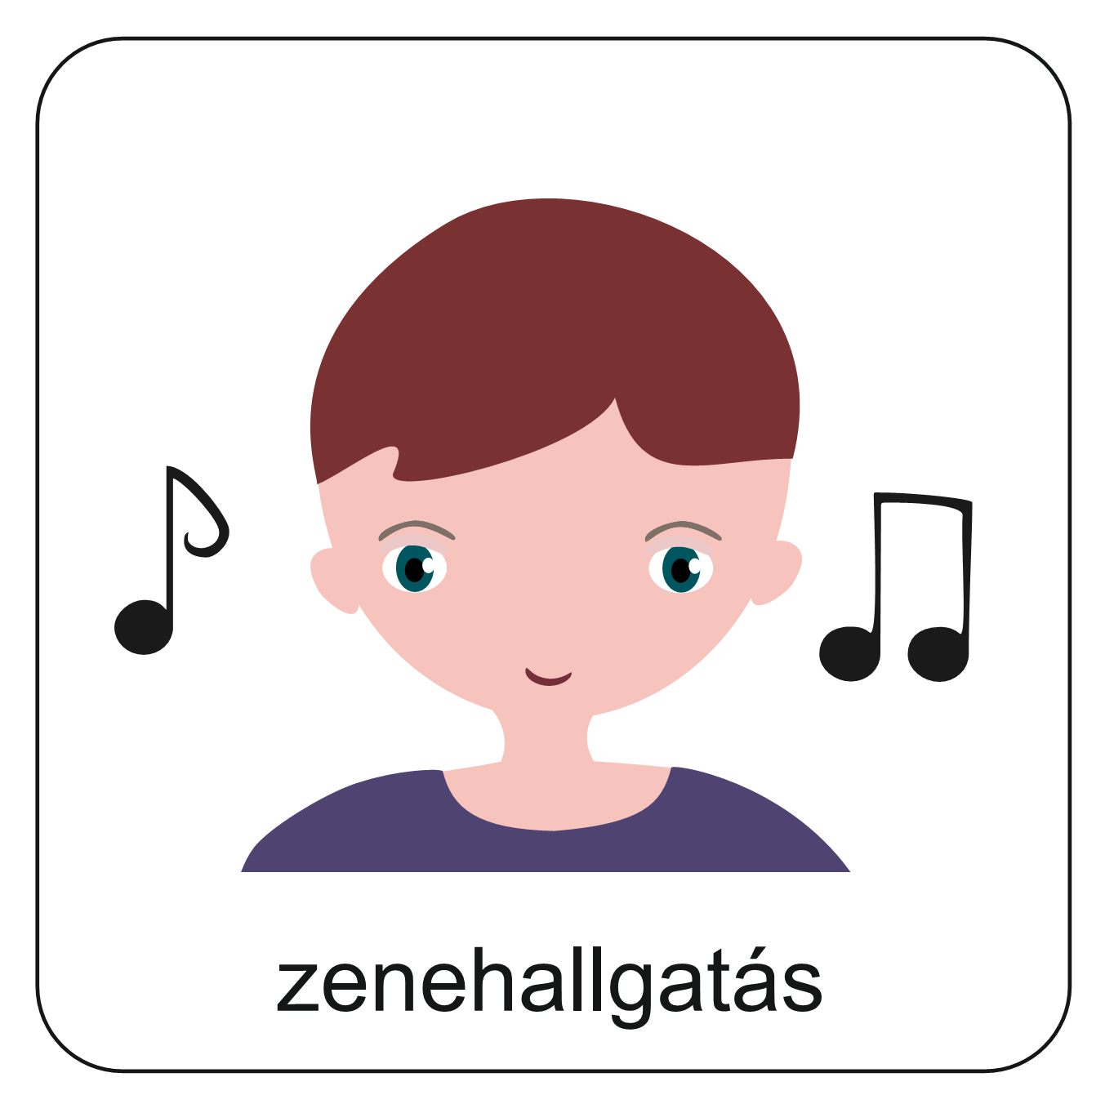

Isten alkotta az oroszlánokat, a medvét, a kengurut!
Amit Isten alkotott, mind jó! Erről szól egy ének. Kattints ide, és tanuld meg az éneket!

Slide 4
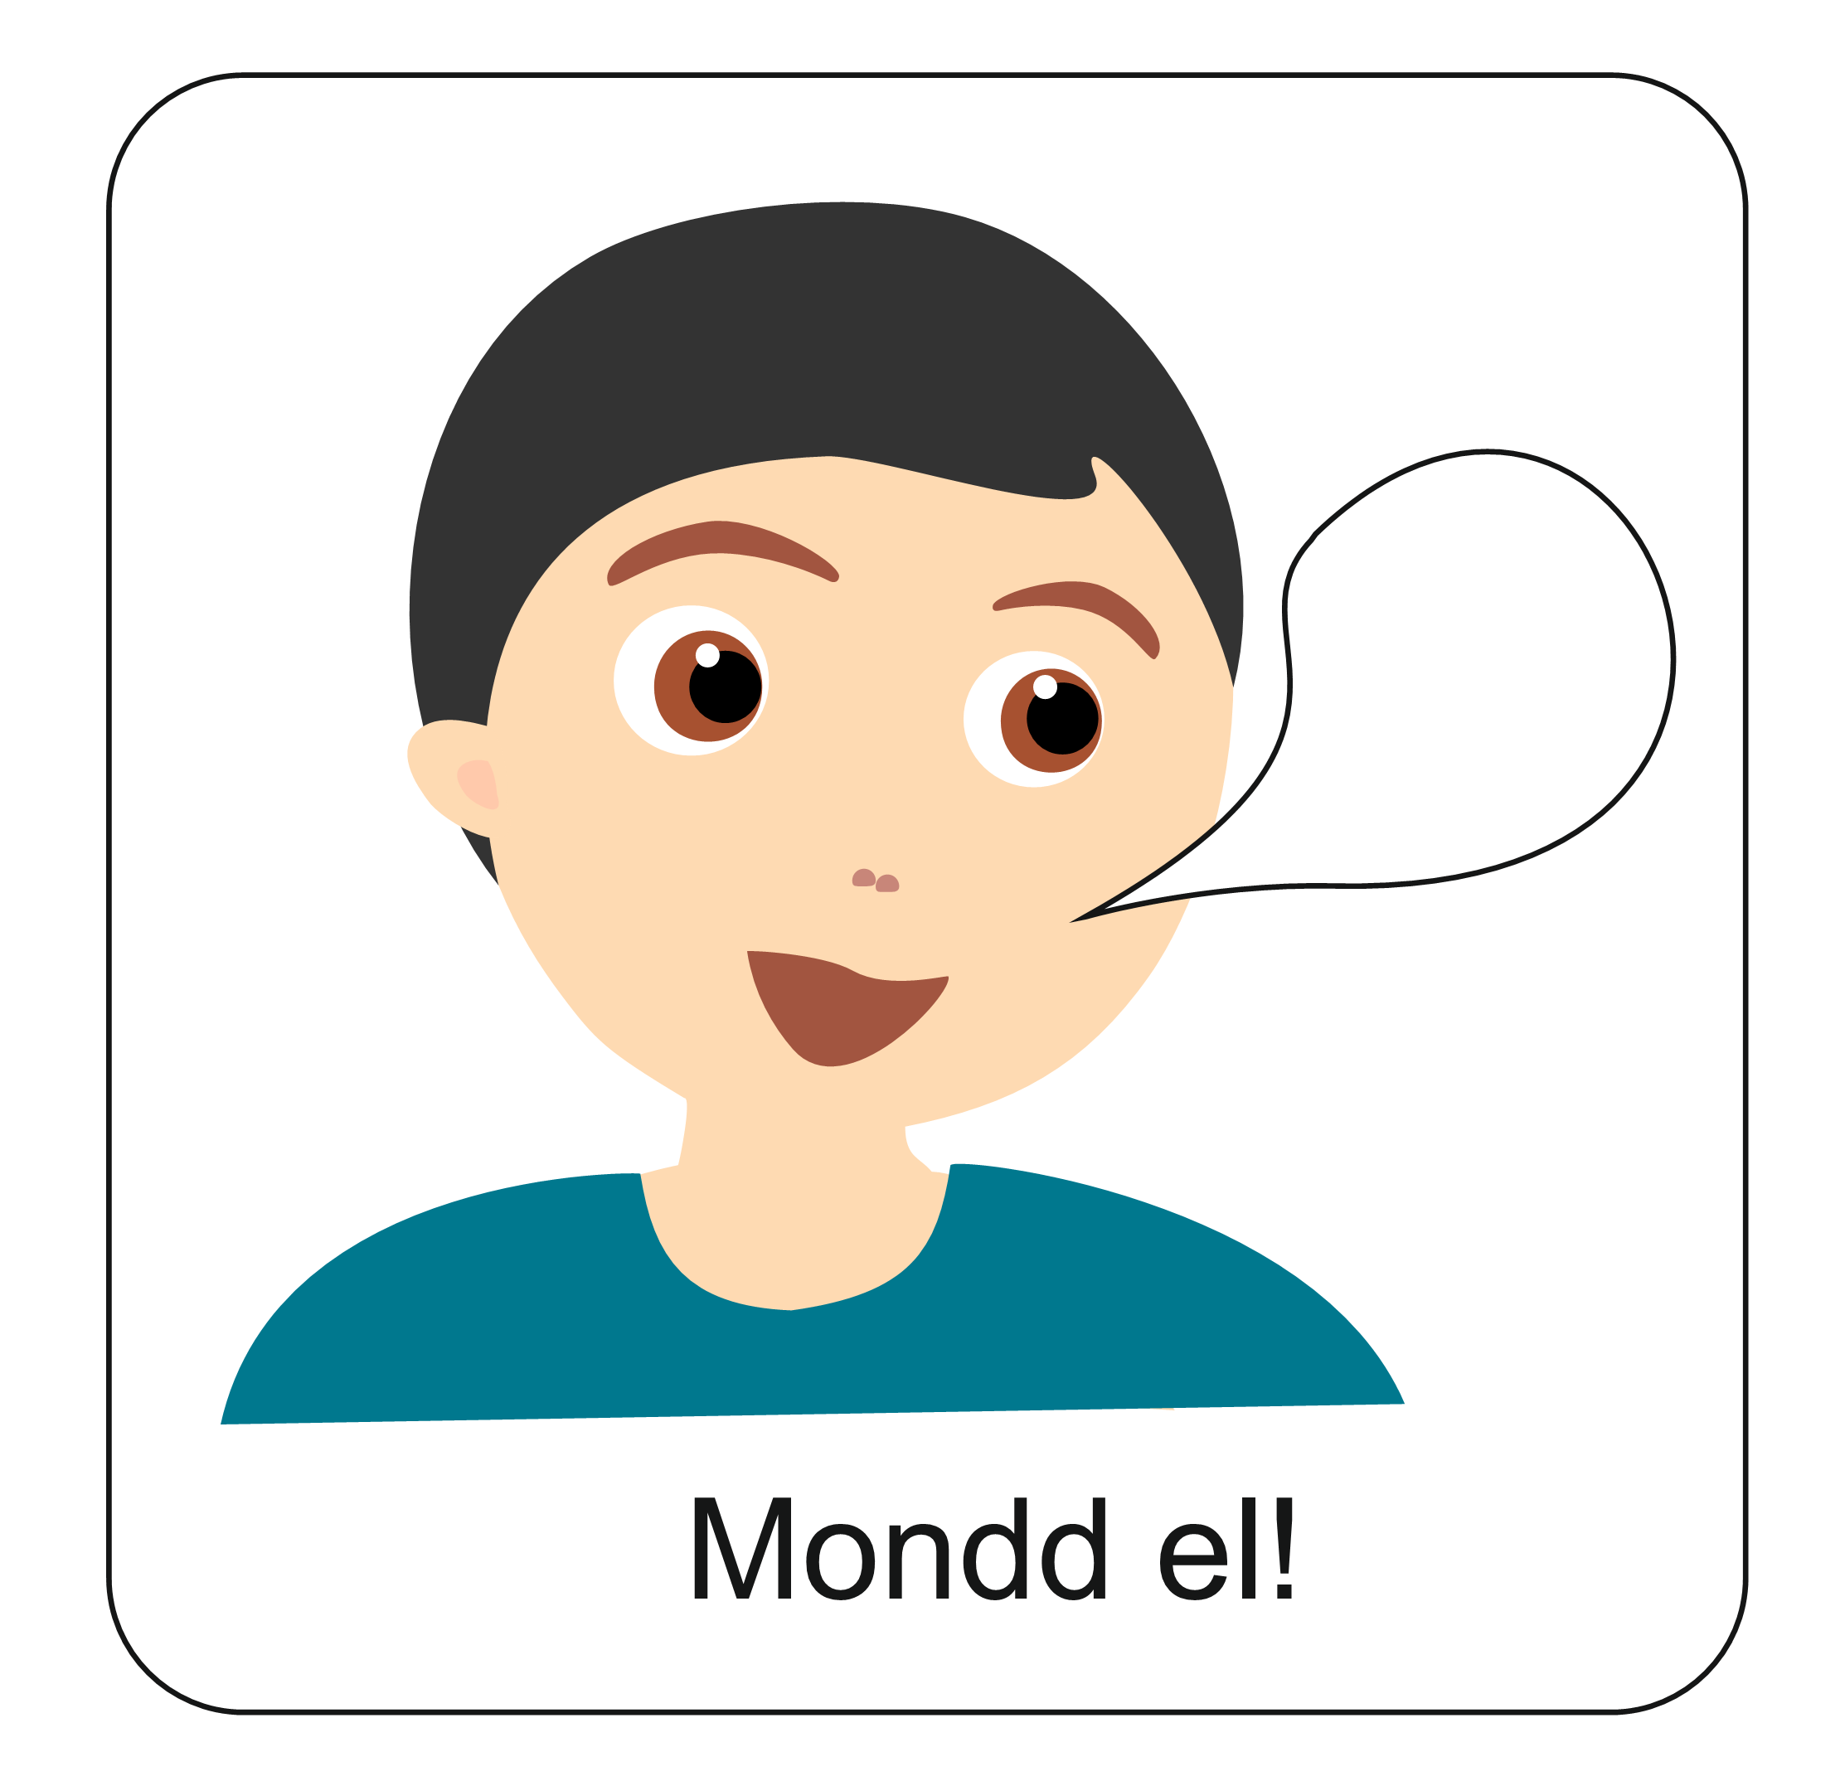
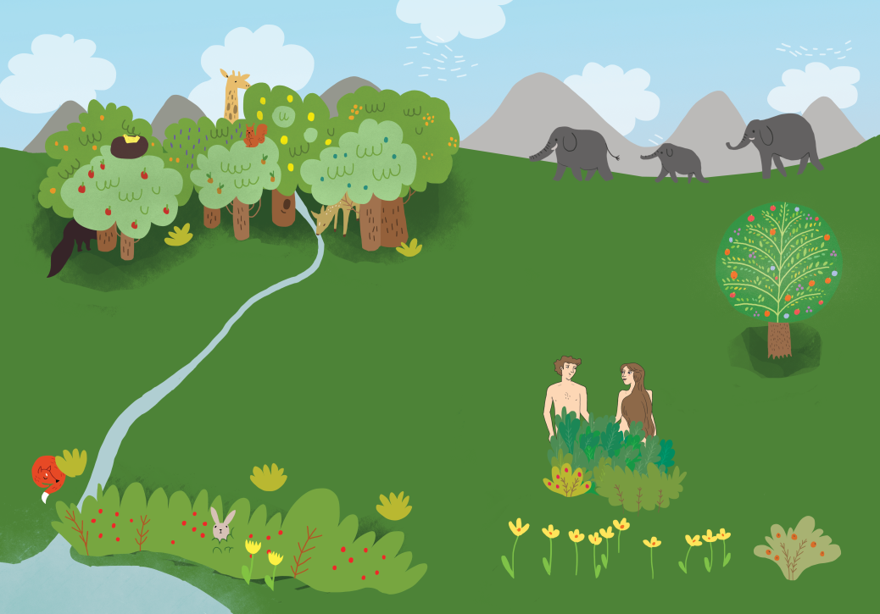
Minden állatot megtaláltatok?
Minden növényt észre vettetek?
Nézzétek meg jól a képet!
Soroljatok fel mindent a rajzon,
amit Isten alkotott!
Minden természetben található dolgot felsoroltatok?

Slide 5

Ádám és Éva! Megáldalak benneteket!
Szülessen sok utódotok!
Gondoskodjatok az állatokról és növényekről!
Ő Ádám. Isten teremtette.
Ő Éva. Őt is Isten teremtette.

Slide 6

Keress egy tükröt! Nézd meg benne magad nagyon alaposan!
Figyeld meg a szemed!
Figyeld meg a szád!
Figyeld meg az orrod!
Téged is Isten alkotott!
Most grimaszolj!
Most csukd be a szemed, és idézd fel az arcodat!
De jó, hogy Isten megalkotott téged! Csodálatos alkotása vagy!

Slide 7
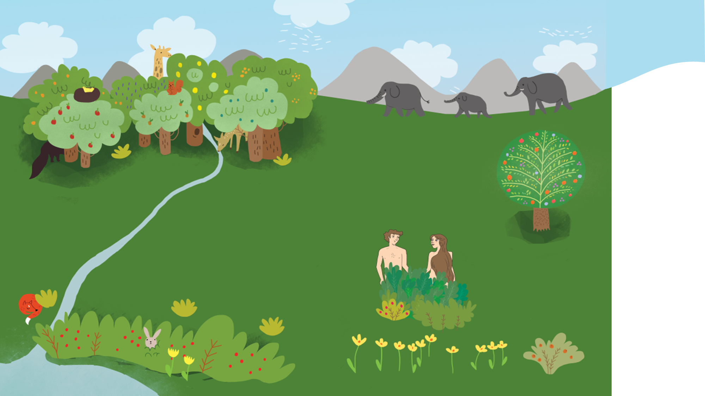


Most válassz egy párt magadnak! És nézzétek meg alaposan egymást!
Figyeld meg a párod szemét!
Figyeld meg a párod száját!
A társadat is Isten alkotta!
Figyeld meg a párod orrát!
Figyeld meg, hogyan néz ki a párod,
ha grimaszol!
De jó, hogy Isten megalkotta a többieket!
Ők is Isten csodálatos alkotásai!

Slide 8

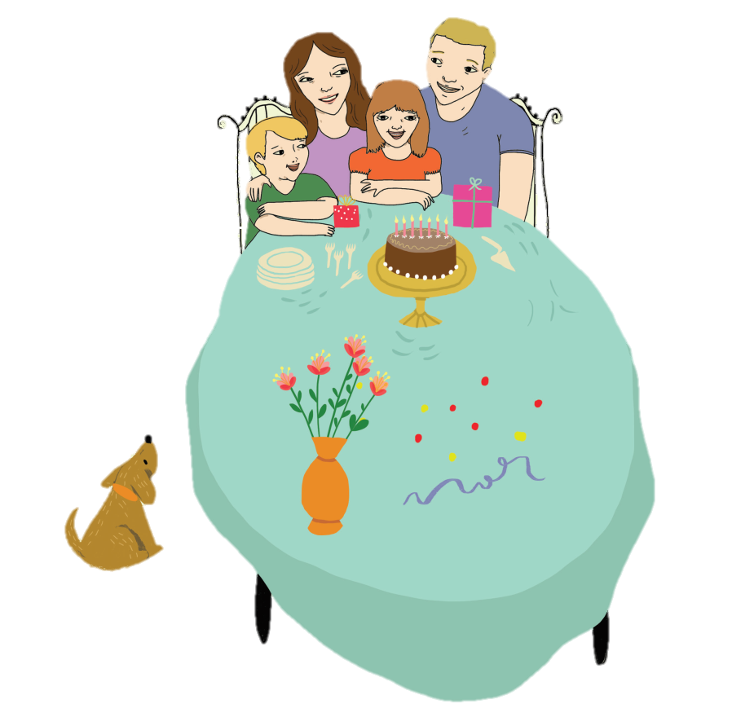
Isten örül annak, hogy megszülettél!
Isten ismer téged!
Isten szeret téged!
Isten mindig veled van!

Slide 9


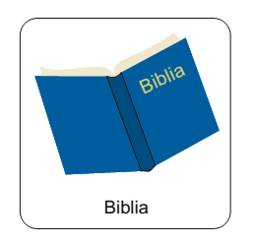
Isten ezt mondja a Bibliában:
Neveden szólítottalak, enyém vagy!
Ézsaiás könyve 43,1
Tanuld meg az aranymondást!

Slide 10
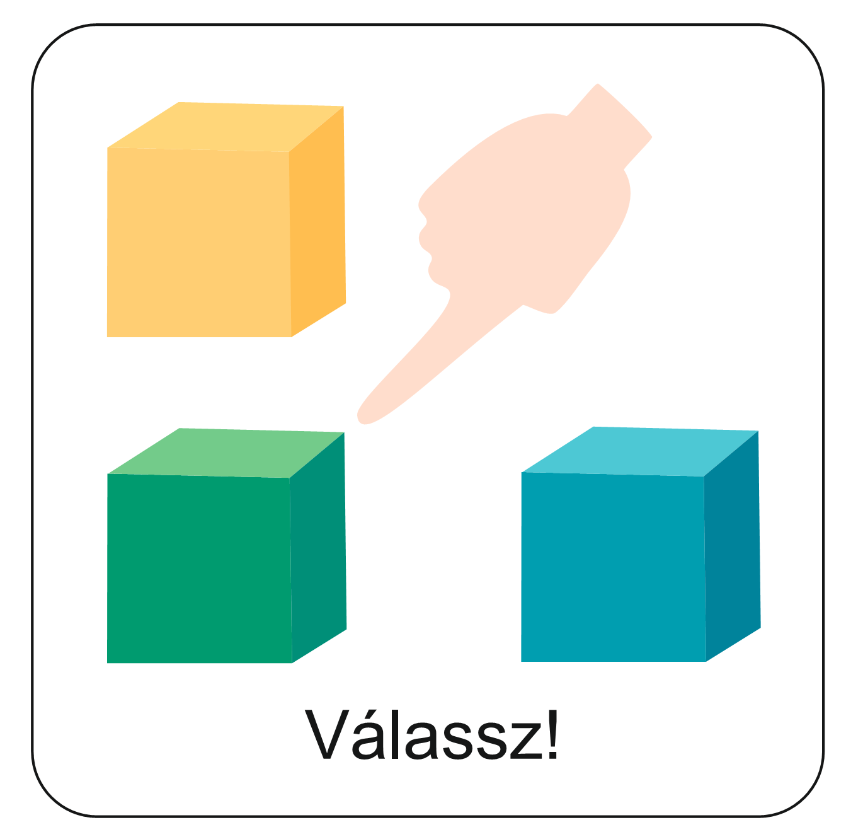
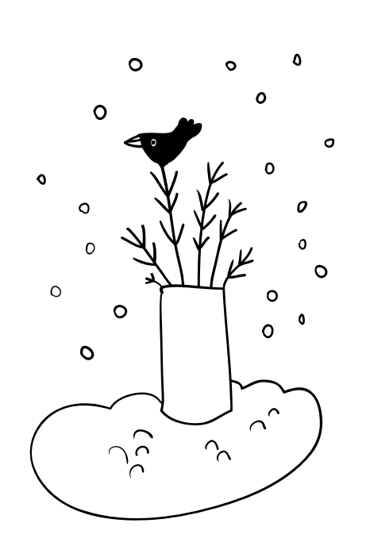
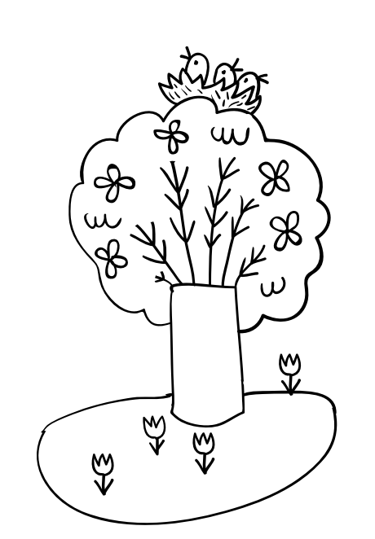
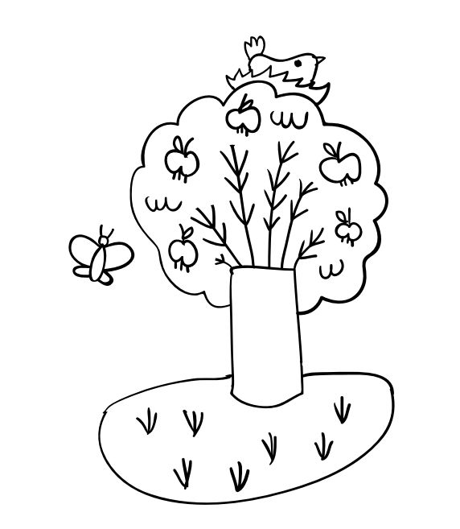
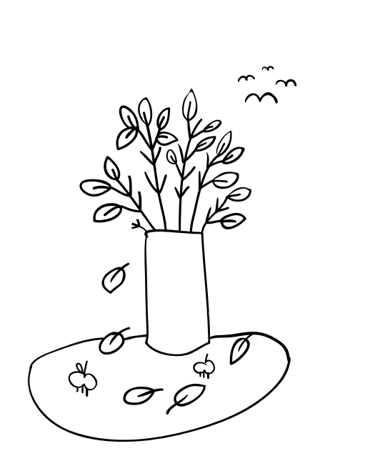
Melyik évszakban van a születésnapod?
Télen?
Tavasszal?
Nyáron?
Ősszel?
Akik ugyanabban az évszakban születtek, alkossanak egy csoportot!
A következő dián olvashatjátok, hogy mi lesz a feladata a csoportoknak.

Slide 11
Imádkozás menete:
A Hittanoktató felolvassa egyesével a csoportok szövegét,
a csoporttagok együtt mondják utána.
Engem Isten teremtett!
Télen születtem,
amikor hó takarja be a fákat. Köszönöm, Istenem!
Engem Isten teremtett!
Nyáron születtem,
amikor hűvös árnyékot adnak a fák.
Köszönöm, Istenem!
Télen
Nyáron
Engem Isten teremtett!
Tavasszal születtem,
amikor rügyeznek a fák. Köszönöm, Istenem!
Engem Isten teremtett.
Ősszel születtem,
amikor beérik a termés.
Köszönöm, Istenem!
Tavasszal
Ősszel

Slide 12
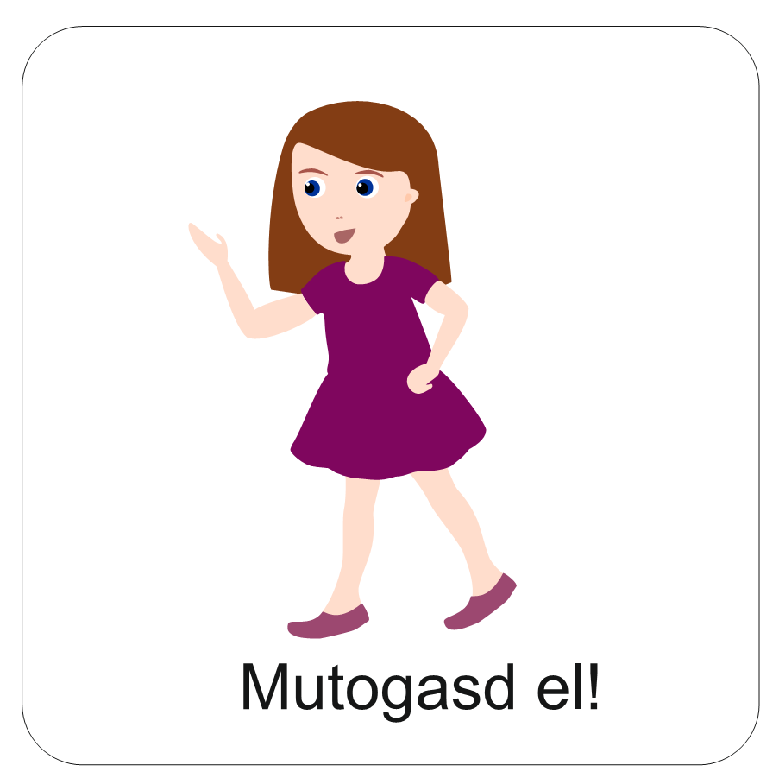
Isten alkotott minket! Ez csodálatos!
Amit Isten alkotott, mind jó!
Kattints ide, és most énekeljétek el mutogatással!

Slide 13
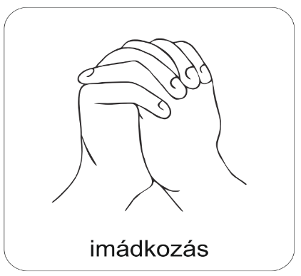
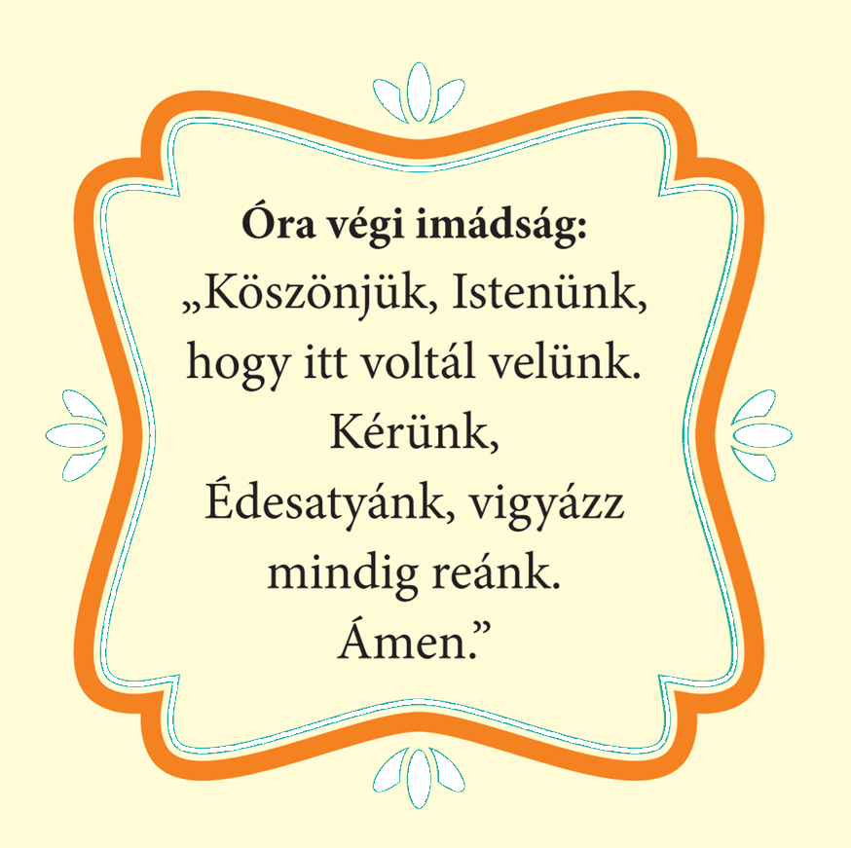
A digitális hittanóra végén így imádkozz!
Kedves Hittanos!
Várunk a következő digitális hittanórán is!

Slide 14
Áldás, békesség!
„Jóságod és szereteted kísér életem minden napján.” (Zsoltárok 23,4)
Kedves Szülők!
Köszönjük a segítségüket!
Isten áldását kívánjuk ezzel az Igével!

